Slide 1

KNIHA ŠKOLY
školský rok 2024 – 2025
Materská škola
Nový diel 50
Hurbanovo

Slide 2

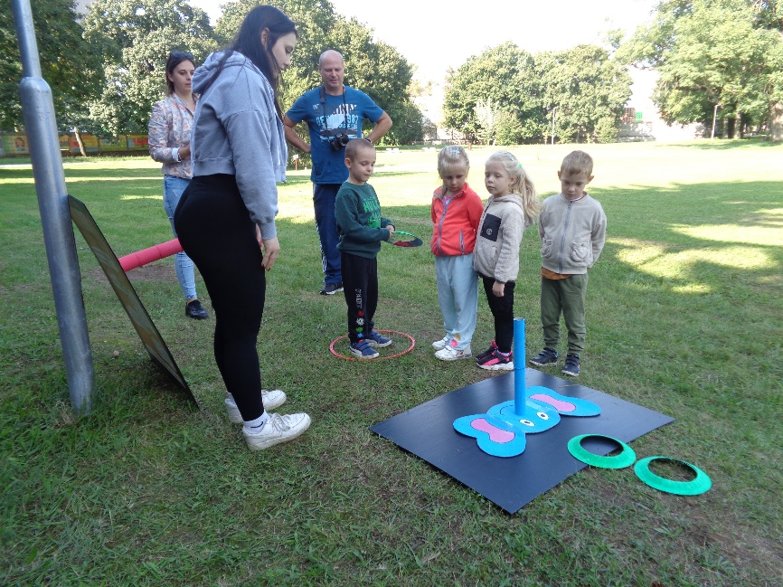
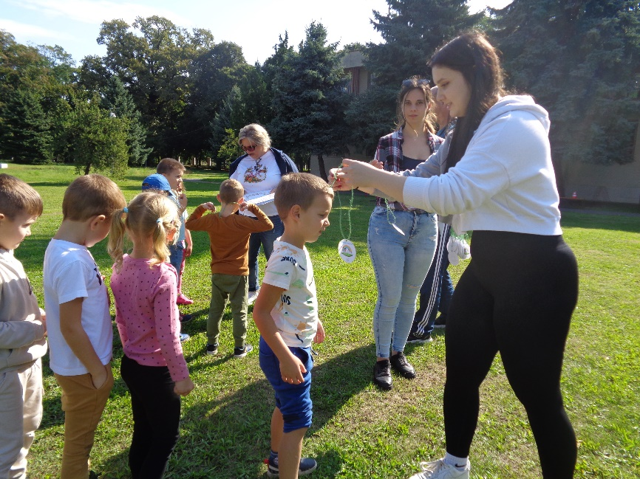
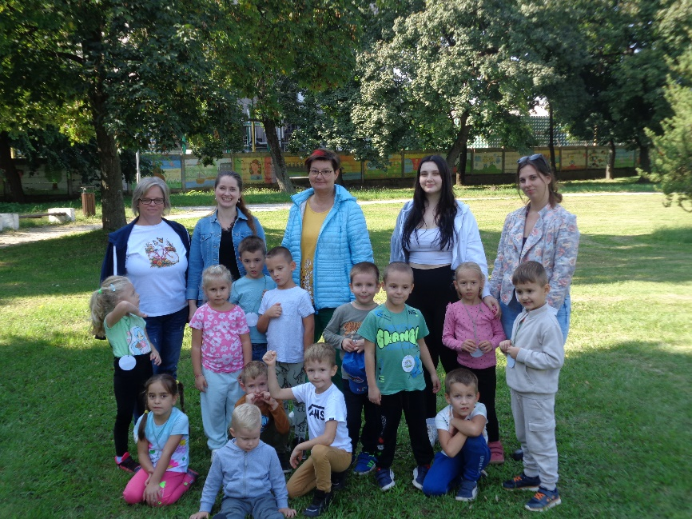
Fit Day pri CVČ.

Slide 3
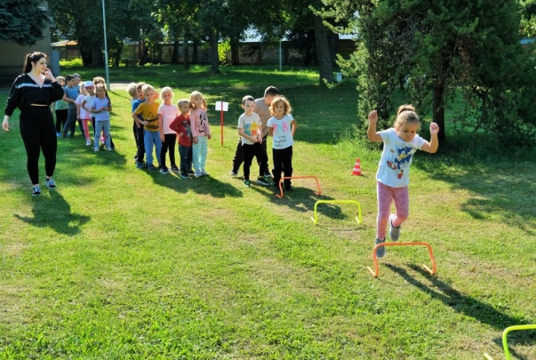
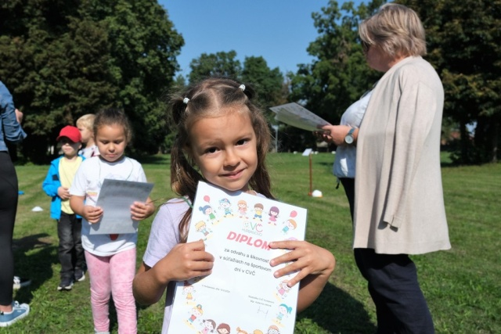
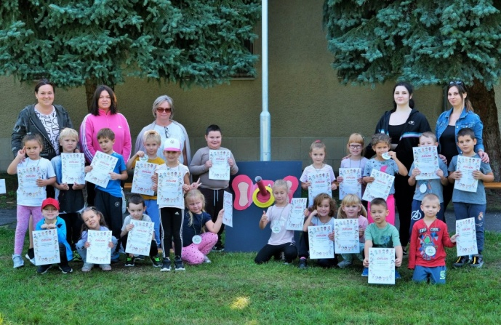
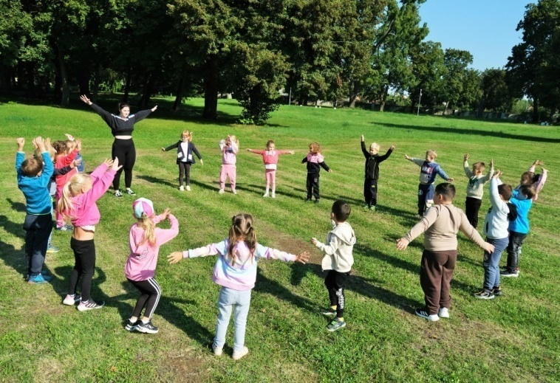
Fit Day pri CVČ.

Slide 4

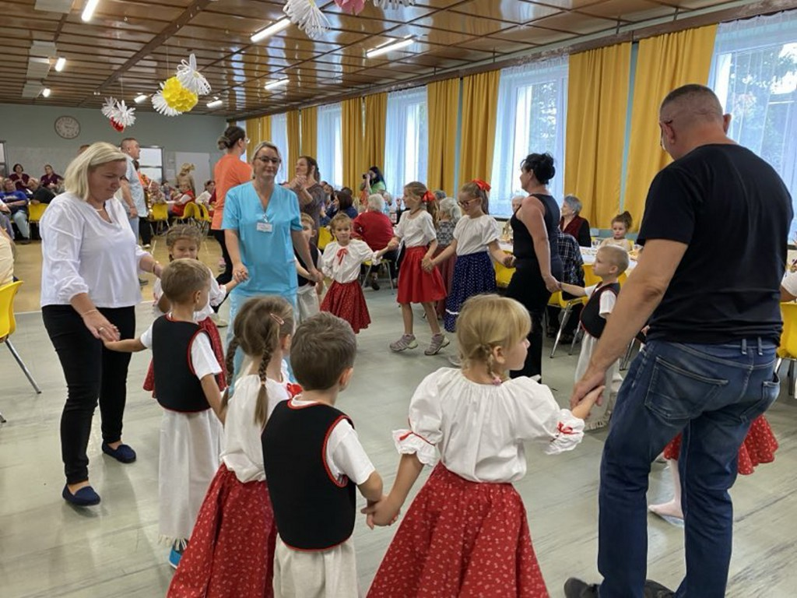
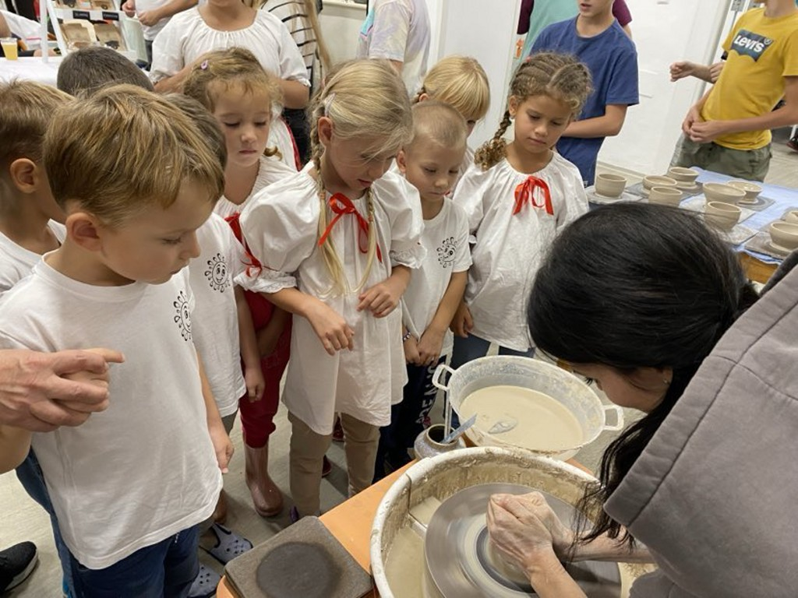
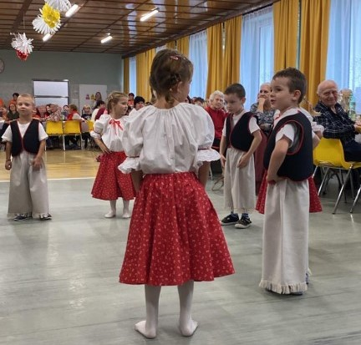
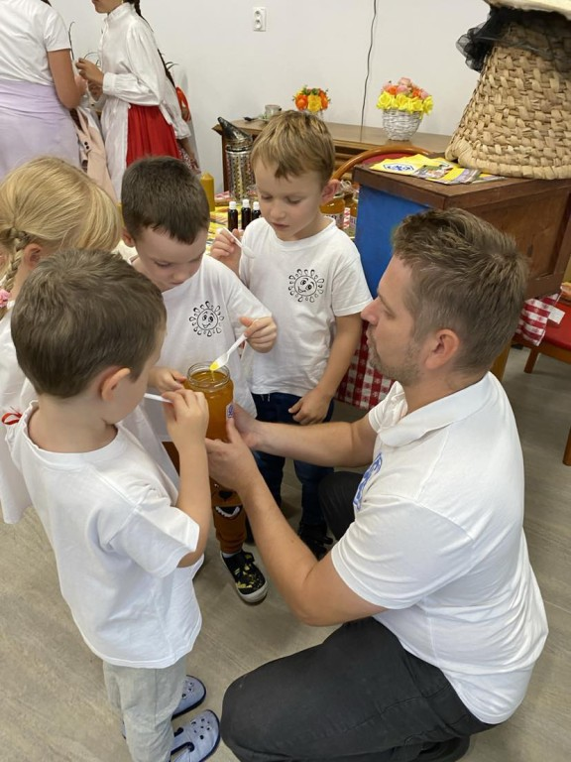
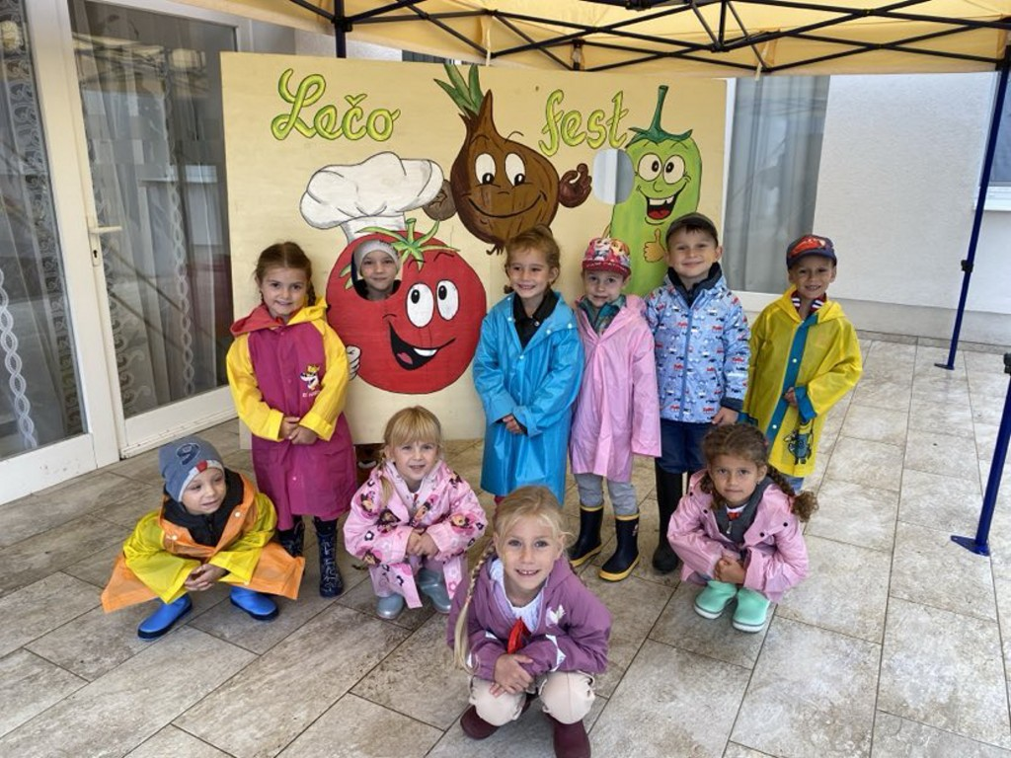
Lečofest v ZSS Magnólia.

Slide 5
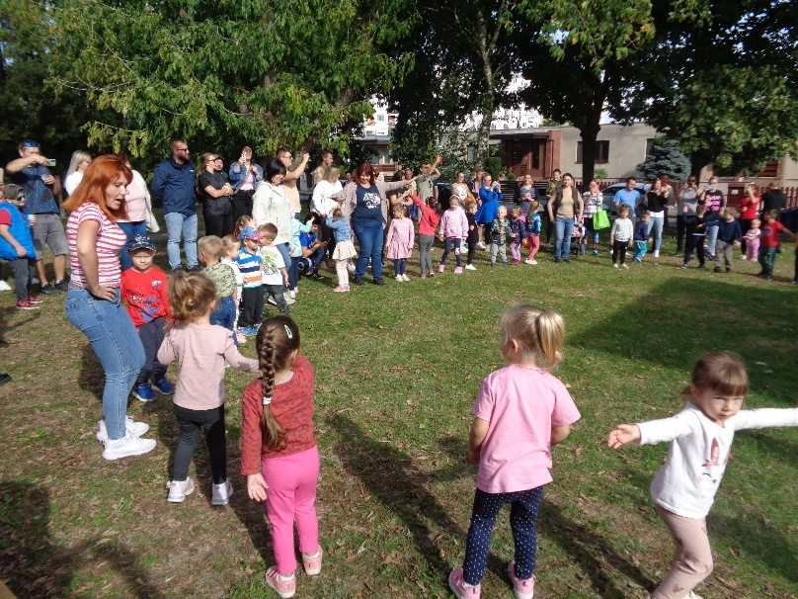

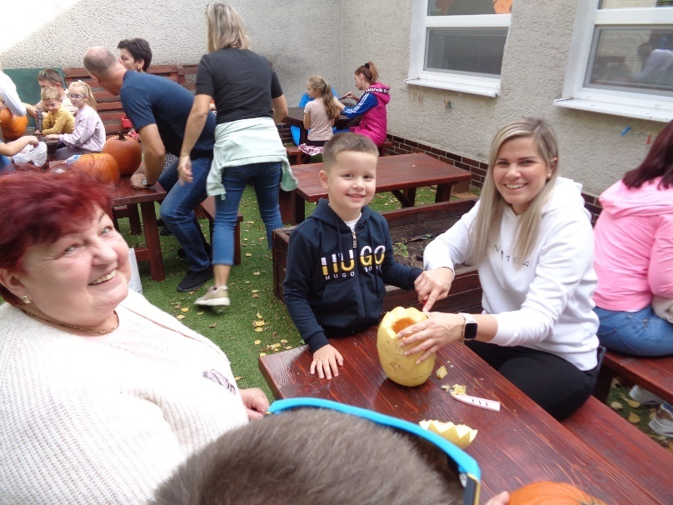
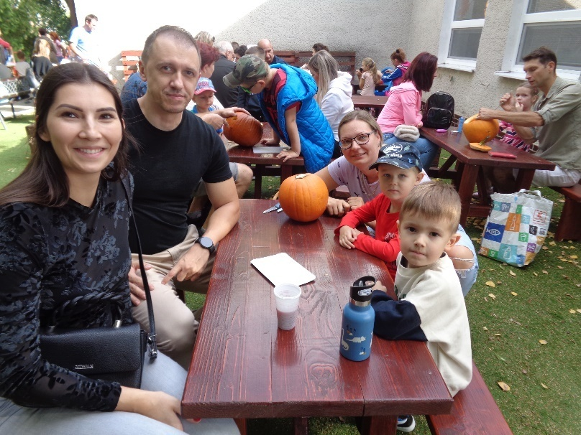
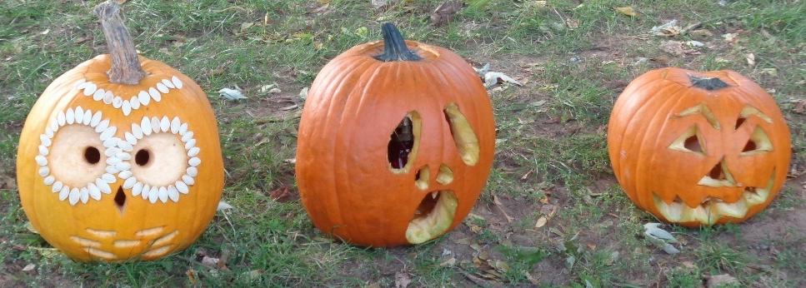
Jesenná paráda.

Slide 6
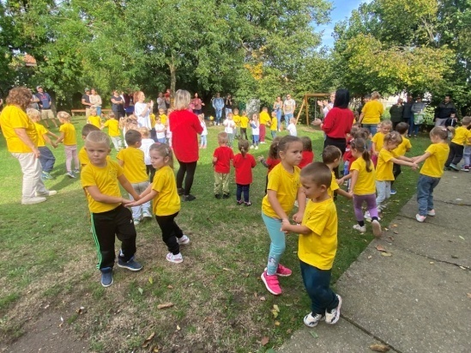
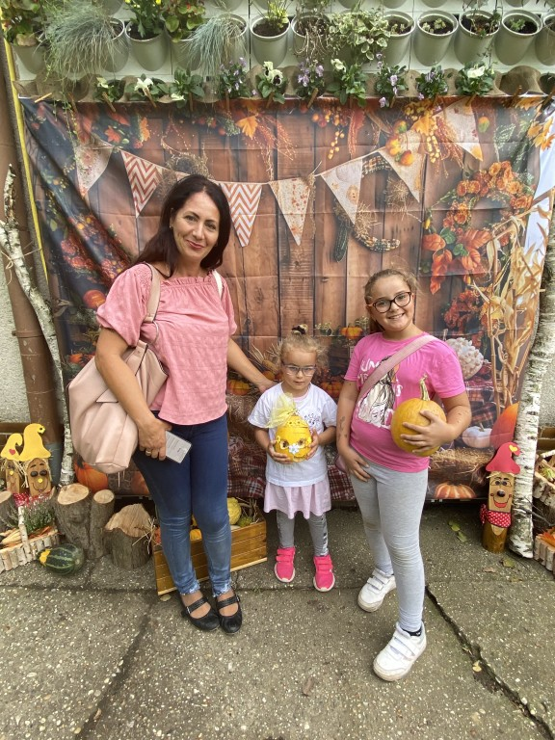
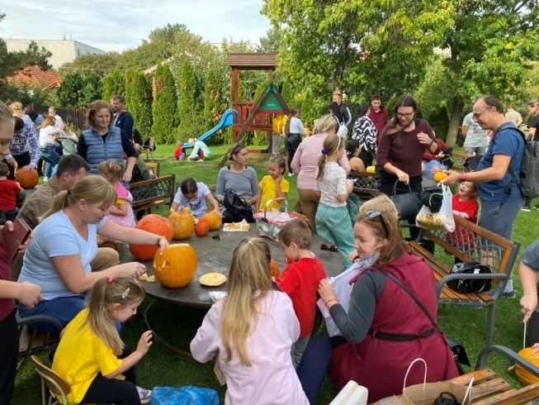
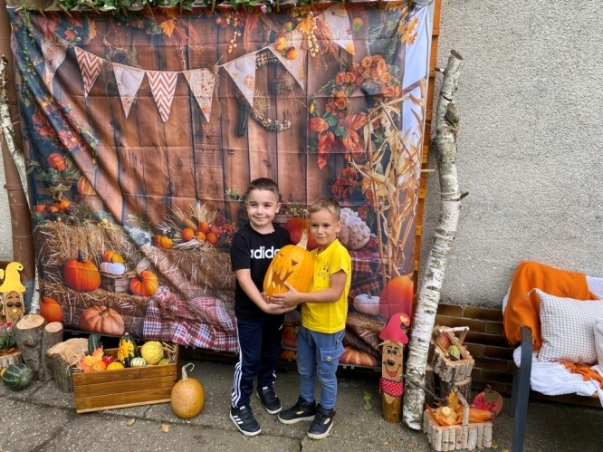
Jesenná paráda.

Slide 7

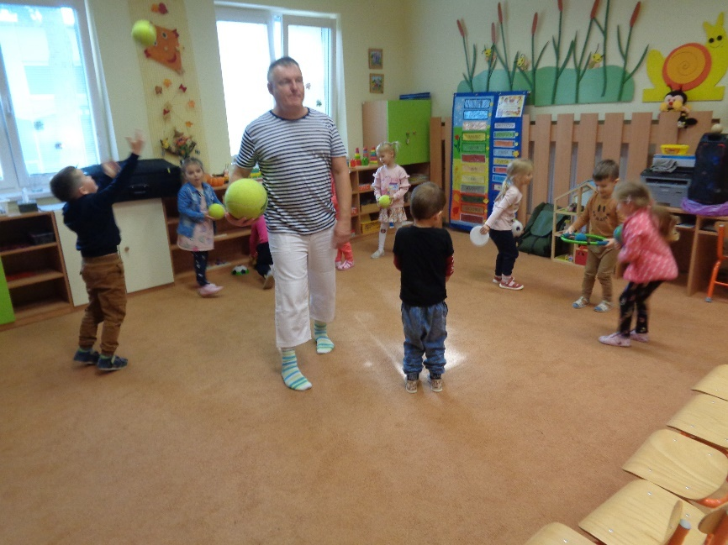
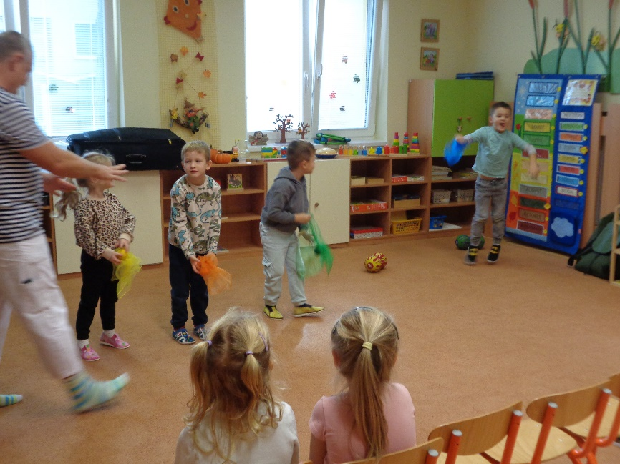
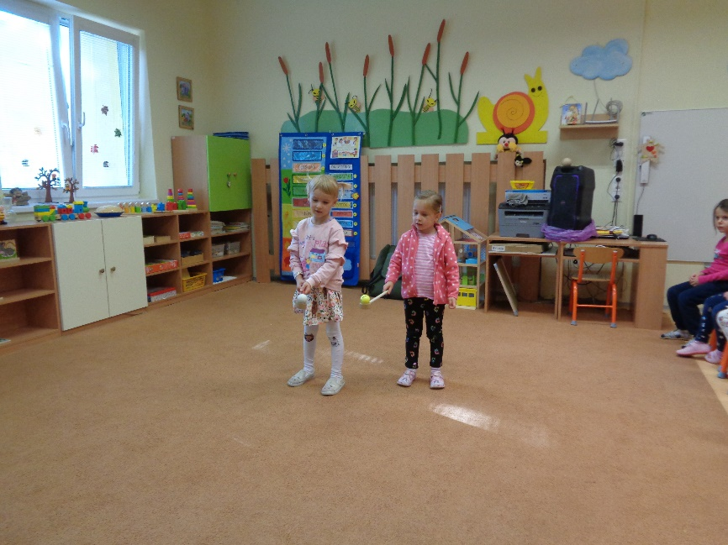
Hudobno pohybové hry - Knick knack.

Slide 8
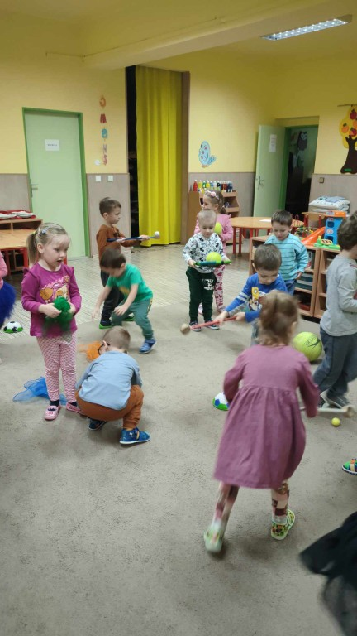
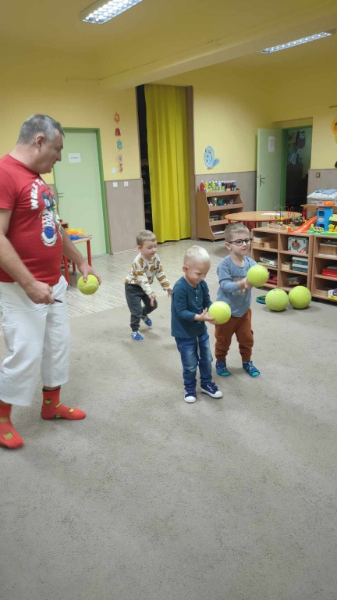
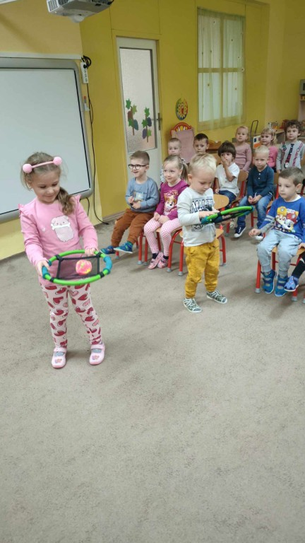
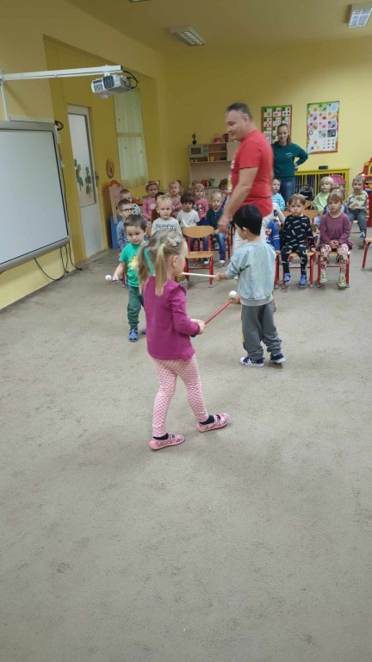
Hudobno pohybové hry - Knick knack.

Slide 9

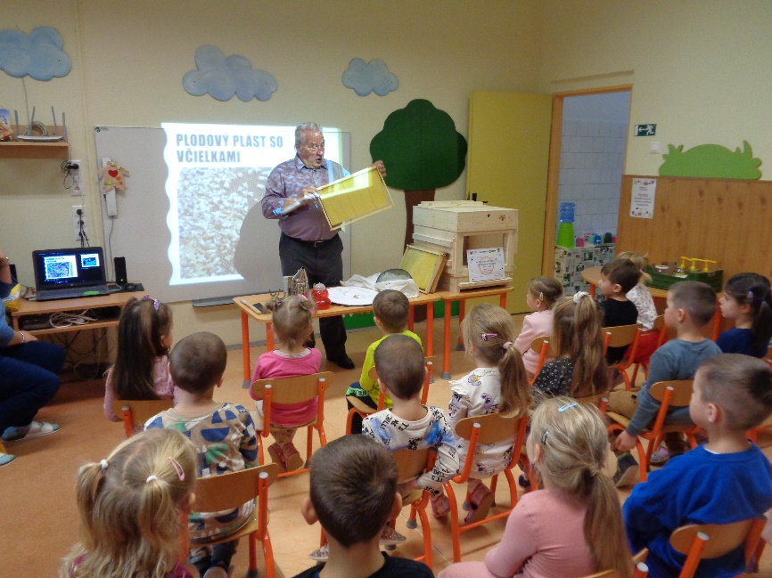
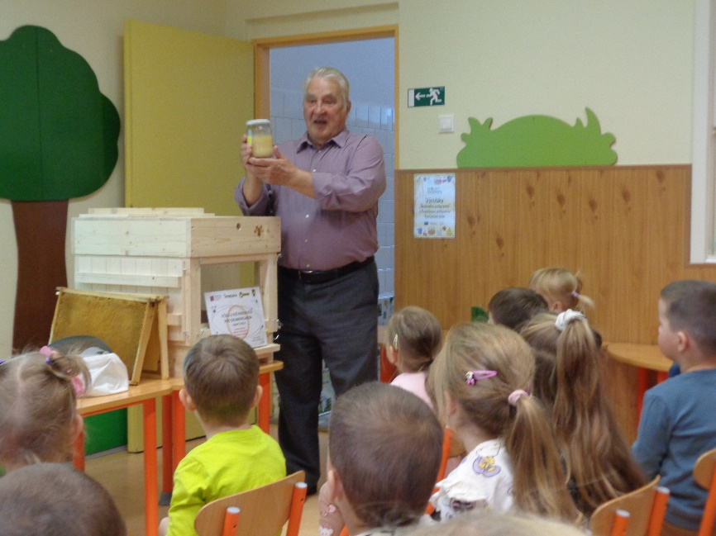
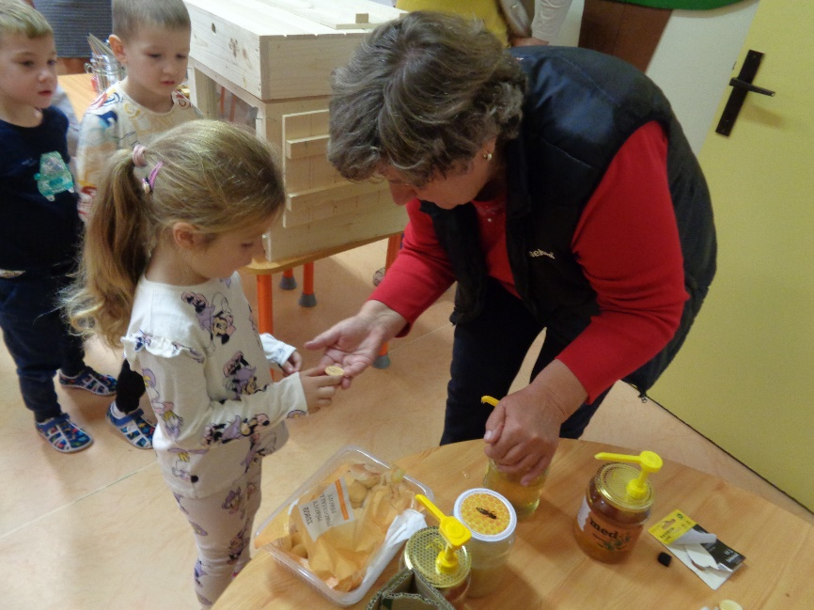
Beseda so včelármi.

Slide 10
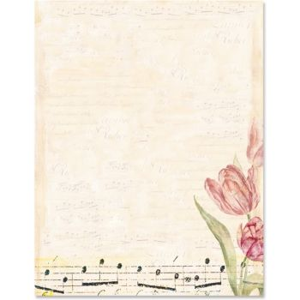
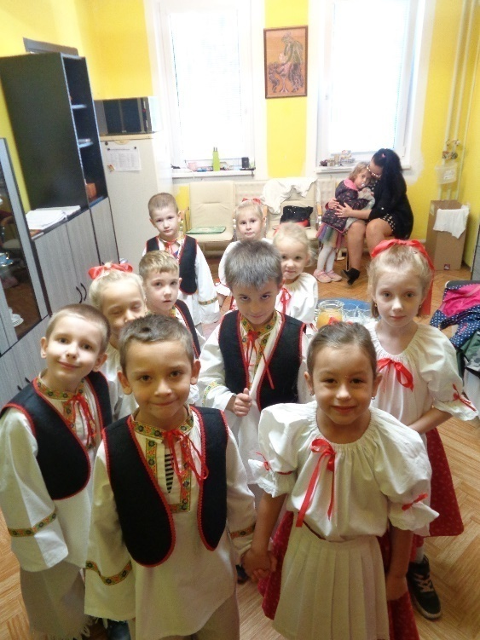
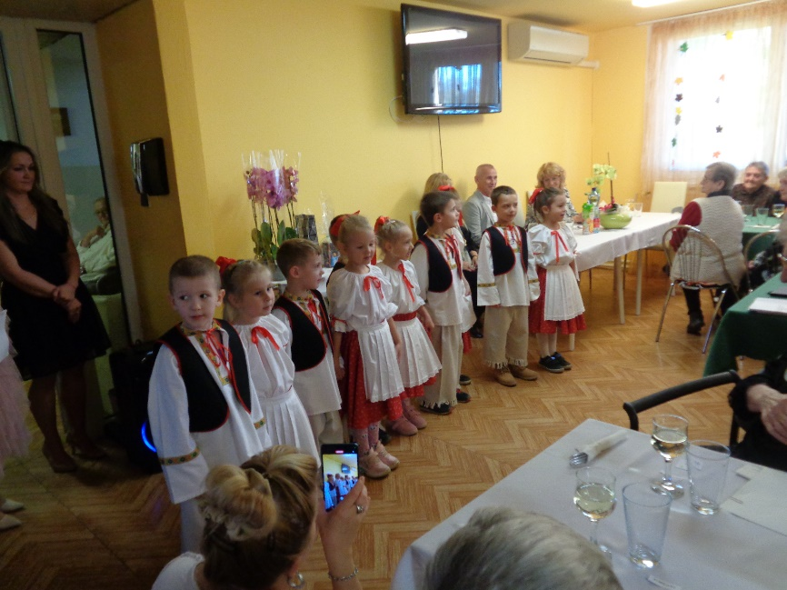
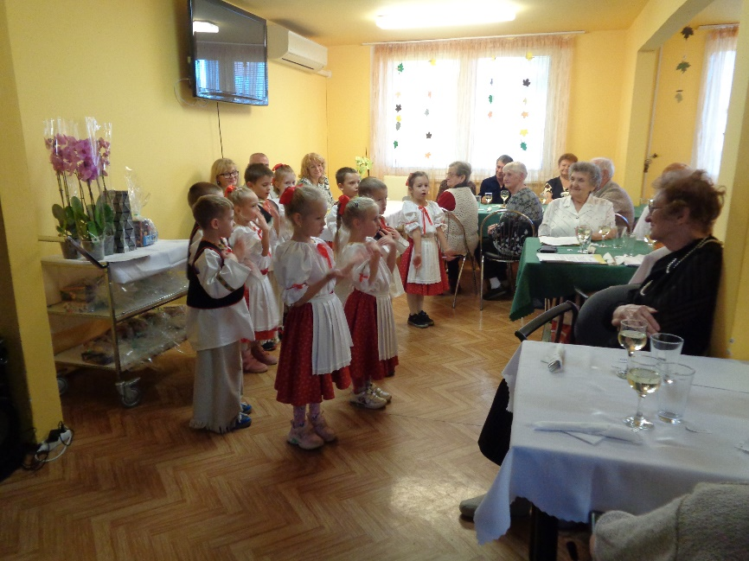
Úcta k starším v penzióne Smaragd.

Slide 11
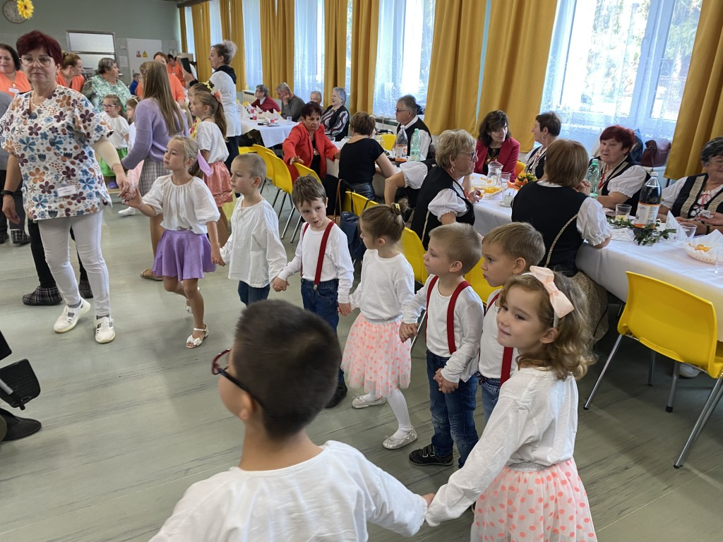
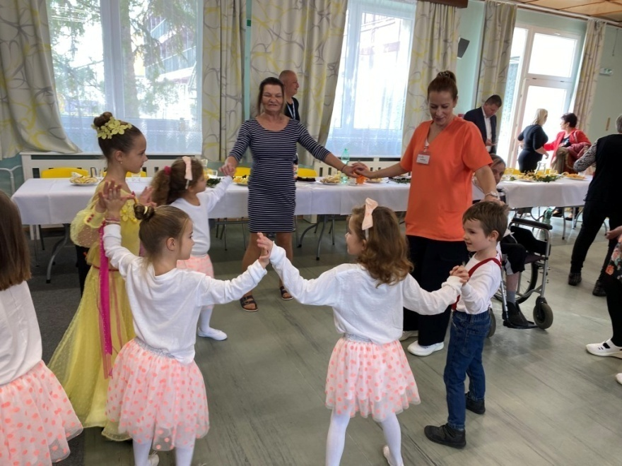
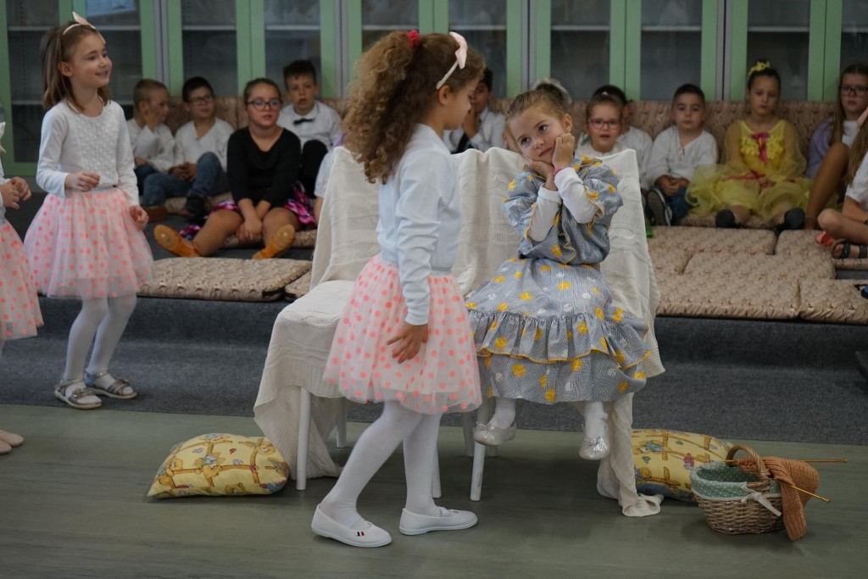
Úcta k starším v ZSS Magnólia.

Slide 12
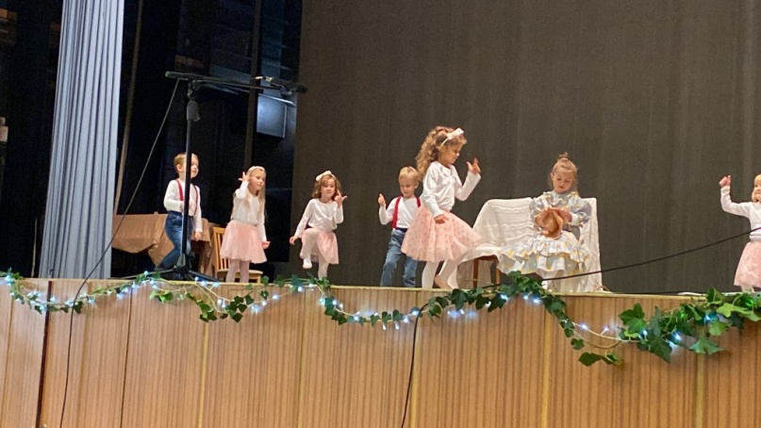
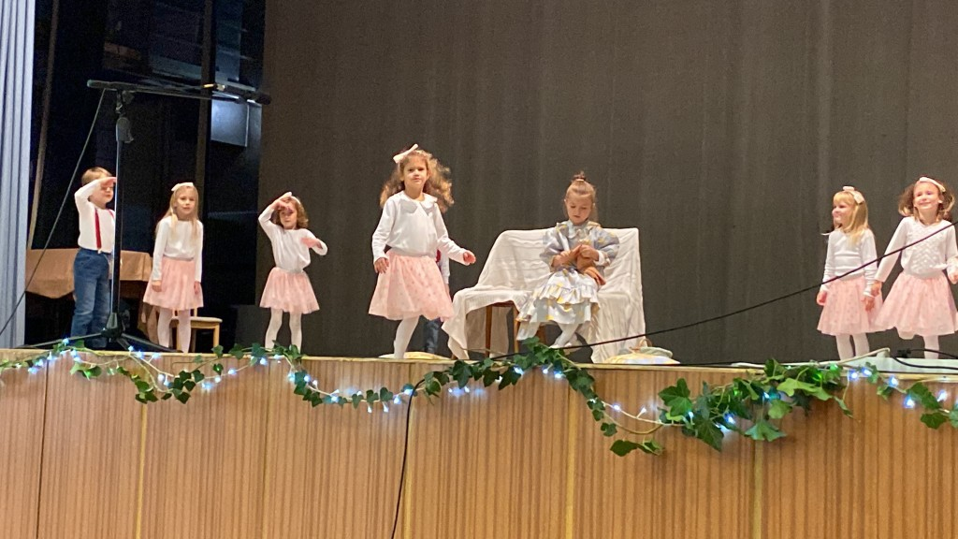
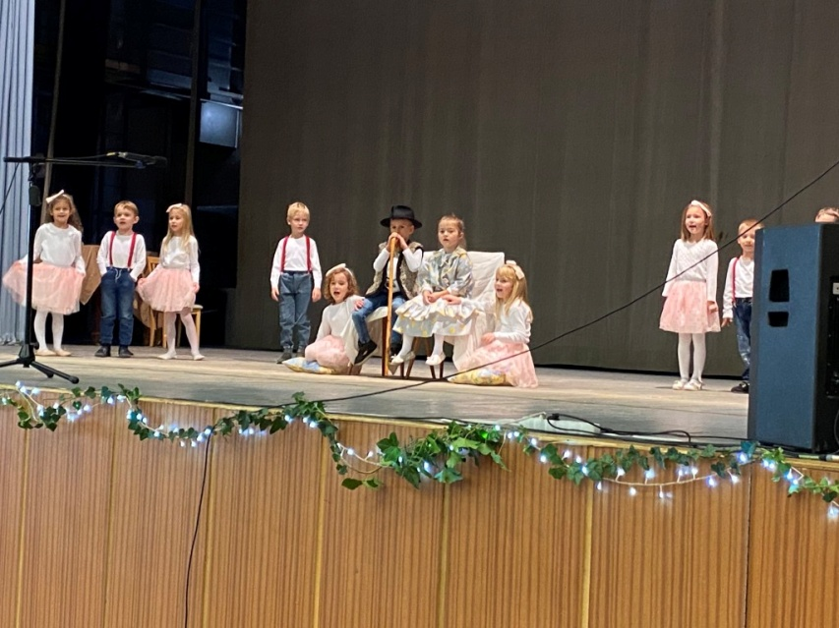
Úcta k starším v Dome kultúry.

Slide 13

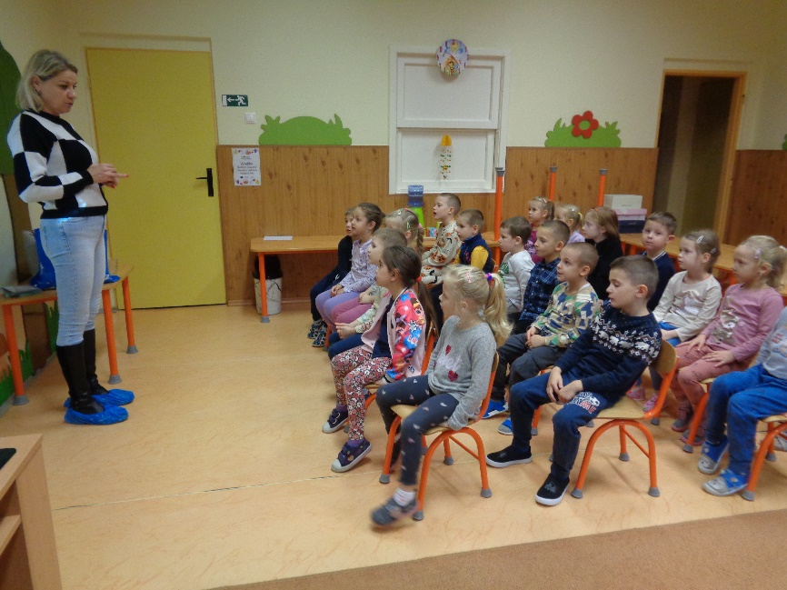
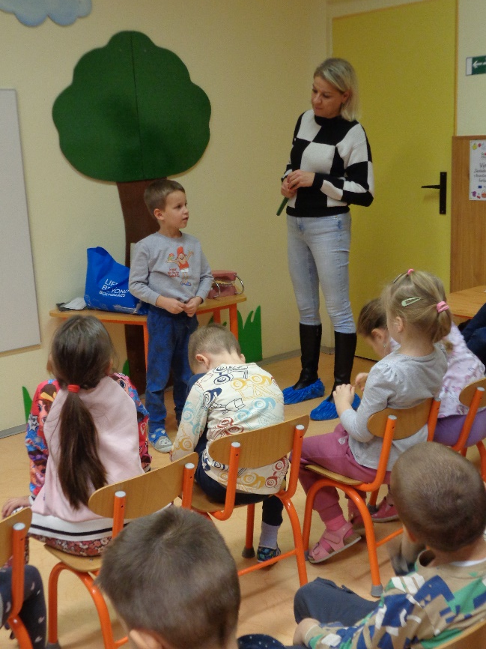
Beseda s dentálnou hygieničkou.

Slide 14
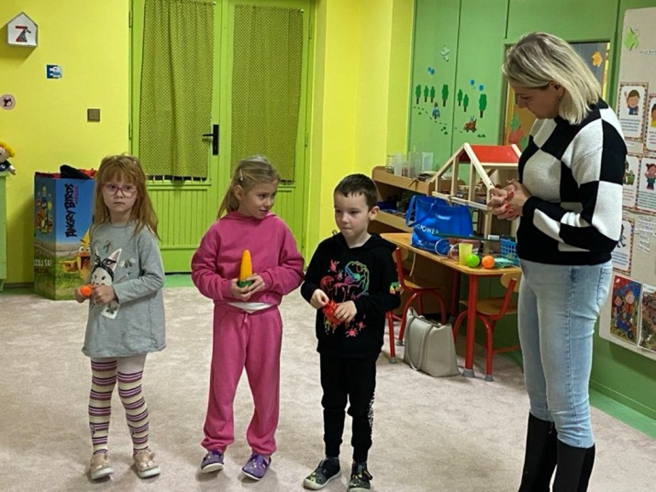
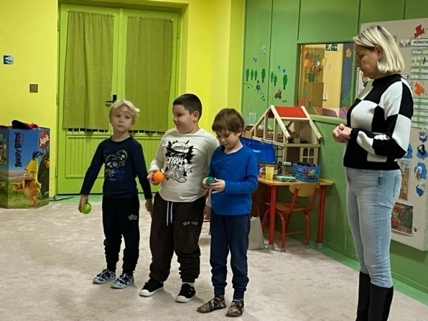
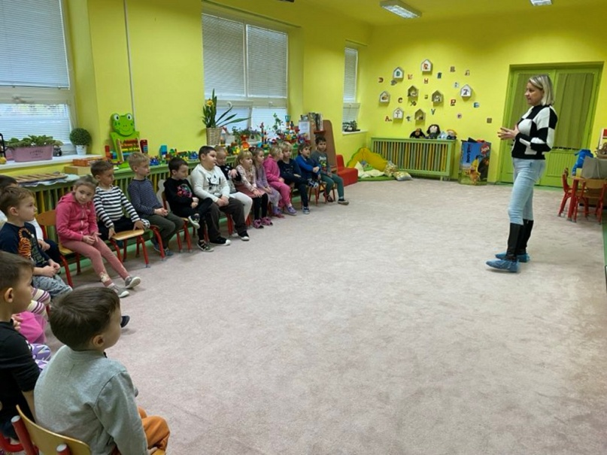
Beseda s dentálnou hygieničkou.

Slide 15

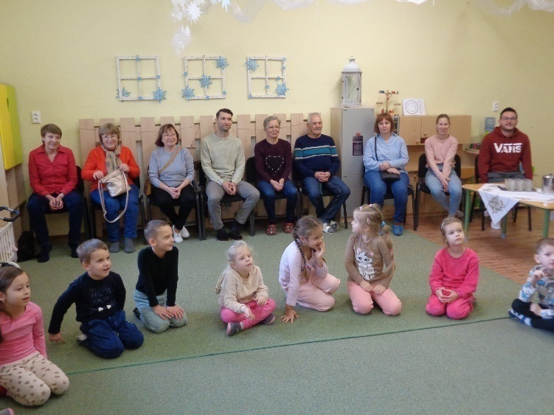
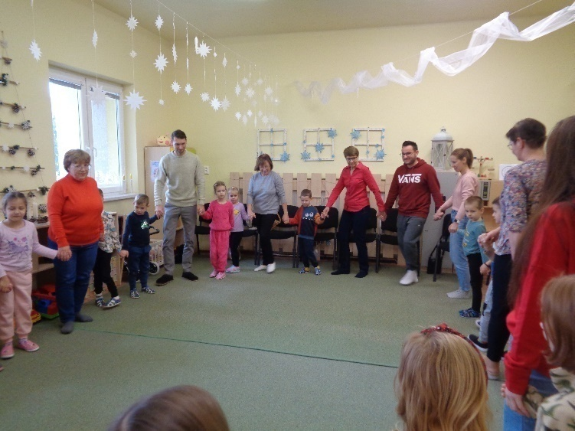
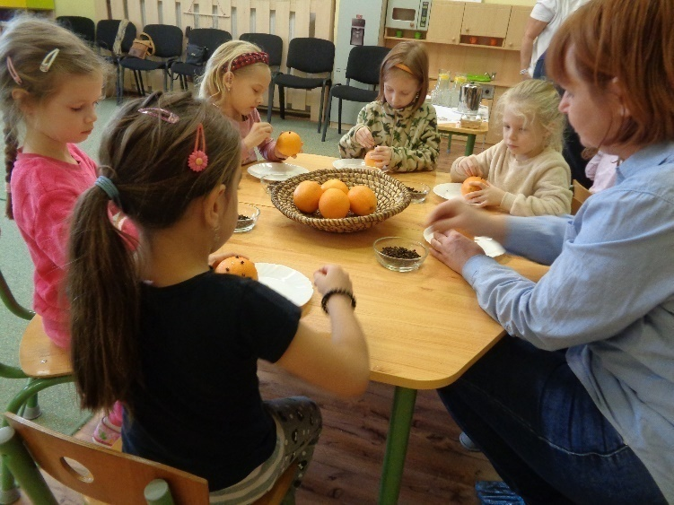
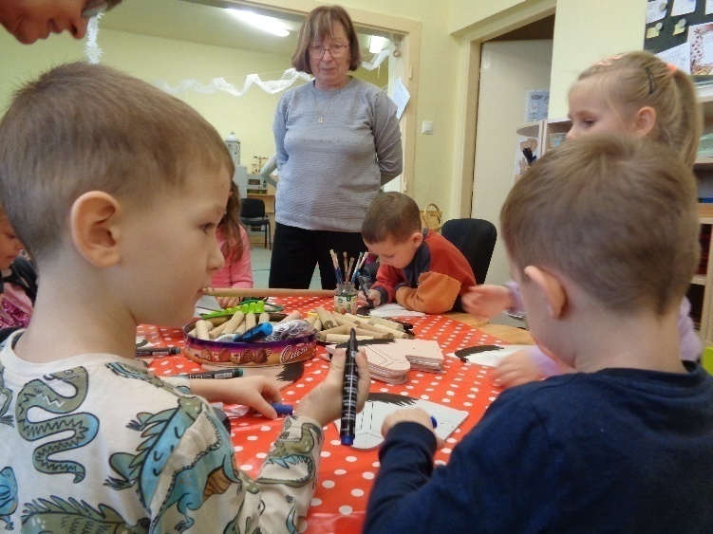
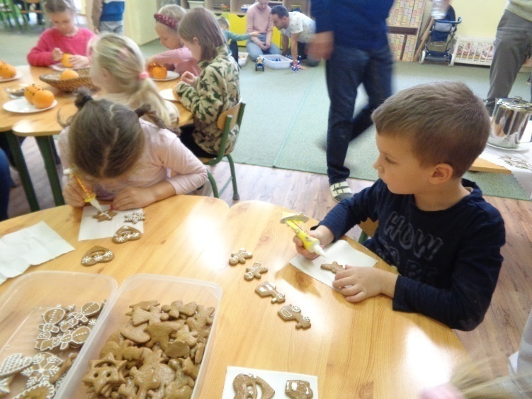

Dotyky generácií v triede Stonožiek.

Slide 16





Dotyky generácií
v triede Slnečníc.

Slide 17




Divadelné
predstavenie
O lišiakovi.

Slide 18


Divadelné
predstavenie
O lišiakovi.

Slide 19




Mikuláš v MŠ.

Slide 20




Mikuláš v MŠ.

Slide 21




Mikuláš v penzióne Smaragd.

Slide 22



Mikuláš v ZSS Magnólia.

Slide 23




Sviatočná Hvezdáreň v Hurbanove.

Slide 24



Sviatočná Hvezdáreň v Hurbanove.

Slide 25




Vianočná besiedka
v triede Lienok.

Slide 26



Vianočná besiedka v triede Včielok.

Slide 27



Vianočná besiedka v triede Stonožiek.

Slide 28



Vianočná besiedka v
triede Margarétok.

Slide 29

Vianočná besiedka v triede Vlčie maky.

Slide 30



Vianočná besiedka v triede Slnečníc.

Slide 31


Vianočná besiedka v triede Púpav.

Slide 32




Divadelné predstavenie RATATAJ.

Slide 33



Divadelné predstavenie RATATAJ.

Slide 34



COUNTRY DEŇ v ZSS Magnólia.

Slide 35




Návšteva ŠKD v ZŠ Hurbanovo.

Slide 36



Návšteva ŠKD v ZŠ Hurbanovo.

Slide 37




Návšteva výstavy amatérskeho
chorvátskeho maliara Valtera
Tripara v DK v Hurbanove.

Slide 38



Návšteva výstavy amatérskeho
chorvátskeho maliara Valtera
Tripara v DK v Hurbanove.

Slide 39



Karneval v triede Lienok.

Slide 40




Karneval v triede Včielok.

Slide 41



Karneval v triede Stonožiek.

Slide 42


Karneval v triede Púpav.

Slide 43


Karneval v triede Slnečníc.

Slide 44

Karneval v triede Margarét.

Slide 45


Karneval v triede Vlčie maky.

Slide 46




Predstavenie
Vlk a sedem kozliatok.

Slide 47


Predstavenie
Vlk a sedem kozliatok.

Slide 48




Predstavenie - Mama, oco a ja.

Slide 49



Predstavenie - Mama, oco a ja.

Slide 50




MDŽ v ZSS Magnólia.

Slide 51




Návšteva mestskej knižnice
v DK v Hurbanove.

Slide 52



Návšteva mestskej knižnice
v DK v Hurbanove.

Slide 53




Návšteva
1.ročníka v ZŠ
v Hurbanove.

Slide 54



Návšteva 1.ročníka v ZŠ v Hurbanove.

Slide 55





Vynášanie Moreny.

Slide 56




Interaktívne predstavenie
Pán Králiček.

Slide 57


Interaktívne predstavenie
Pán Králiček.

Slide 58




Vešanie
veľkonočných
ozdôb pri
DK
v Hurbanove.

Slide 59



Vešanie
veľkonočných
ozdôb pri
DK
v Hurbanove.

Slide 60




Divadlo Andrea Bagara v Nitre
POVALA

Slide 61






Slide 62





Predstavenie
kúzelníkTristan.

Slide 63



Predstavenie
kúzelníkTristan.

Slide 64




MŠK Hurbanovo - ukážka futbalu pre deti.

Slide 65




Plavecký výcvik v plavárni v Komárne

Slide 66



Plavecký výcvik v plavárni v Komárne

Slide 67





Otvorenie LIDL Čistinky v Hurbanove
-Stonožky.

Slide 68





Deň rodiny.

Slide 69




Deň rodiny.

Slide 70





Výlet predškolákov- Vagabundus park.

Slide 71




Výlet predškolákov –Vagabundus park.

Slide 72




DEŇ DETÍ.

Slide 73





DEŇ DETÍ.

Slide 74




Návšteva včelárov – beseda a odovzdávanie
hmyzieho domčeka a lapačov sršňov.

Slide 75





Deň detí v CVČ v Hurbanove.

Slide 76




Deň otvorených dverí v ZUŠ Hurbanove.

Slide 77



Deň otvorených dverí v ZUŠ Hurbanove

Slide 78




Bábkové divadlo LIENKA
Neúctivý princ.

Slide 79



Bábkové divadlo LIENKA
Neúctivý princ.

Slide 80




Rozlúčková slávnosť – STONOŽKY.

Slide 81




Rozlúčková slávnosť-
Púpavy a Slnečnice.

Slide 82




Návšteva Starého divadla Karola Spišáka v Nitre
O 12 mesiačikoch.

Slide 83





Slide 84







Exkurzia
v Emilových sadoch.

Slide 85



Exkurzia
v Emilových sadoch.

Slide 86




Olympijský deň v MŠ.

Slide 87



Olympijský deň v MŠ.

Slide 88



Výtvarná súťaž
„Voda“

Slide 89



Výtvarná súťaž-
„Za čo som vďačný
rodine“

Slide 90



Výtvarná súťaž
„Vesmír očami detí“

Slide 91

Koniec školského roka
AHOJ LETO

